Slide 1


公路申挖管理系統
操作說明課程
交通部公路總局
開發單位：
講 師：張詔勛
課程日期：111年11月15日

Slide 2
公路申挖管理系統操作說明課程
壹、系統概述

Slide 3
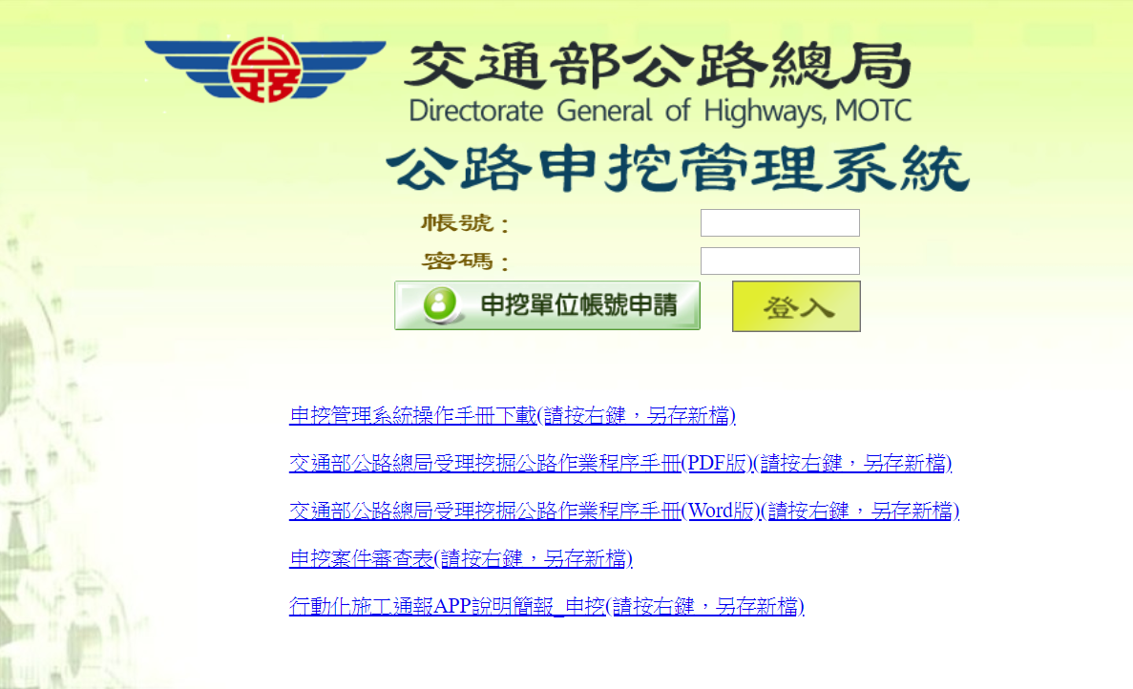
一、系統網址與首頁 (正式使用)
https://dgs.thb.gov.tw/thbdgs/

Slide 4
二、登入方式(1/2)
系統別 | 角色 | 登入方式
公路申挖系統 | 總局 | 在系統首頁畫面中於帳號,密碼欄位輸入大內網帳密資料，執行[登入]後進行使用
 | 工程處 | 同上
 | 工務段 | 同上
 | 申挖單位 | 在系統首頁畫面中畫面中執行[申挖單位帳號申請]先進行帳號申請作業，透過電子郵件進行帳號驗證完成後，再進入系統首頁畫面中於帳號,密碼欄位輸入大內網帳密資料，執行[登入]後進行使用

Slide 5
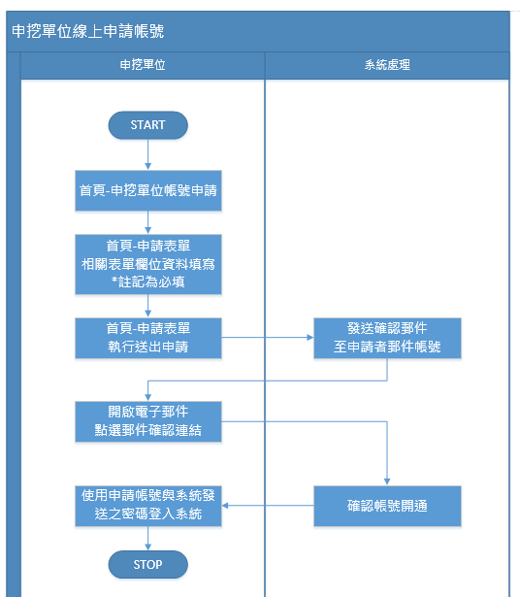
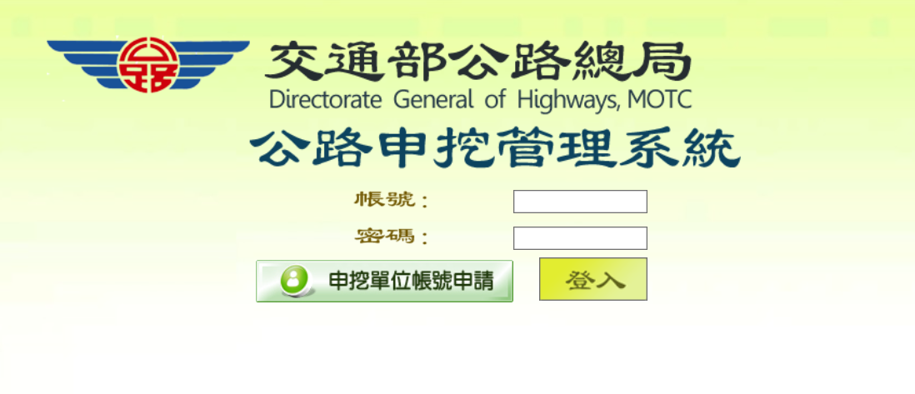
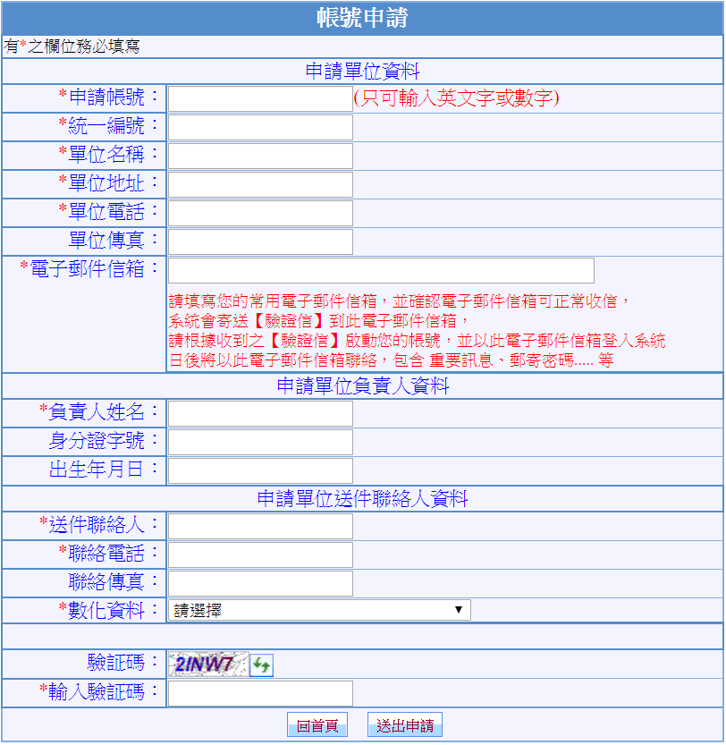
三、登入方式(2/2)
各使用者
輸入帳號密碼後
執行[登入]
申挖單位
填寫帳號申請表單
透過接收電子郵件
啟用帳號
Notes:
因資安要求，3個月換一次密碼
系統自動發信，沒收到信請來電

Slide 6
公路申挖管理系統操作說明課程
貳、功能簡介

Slide 7
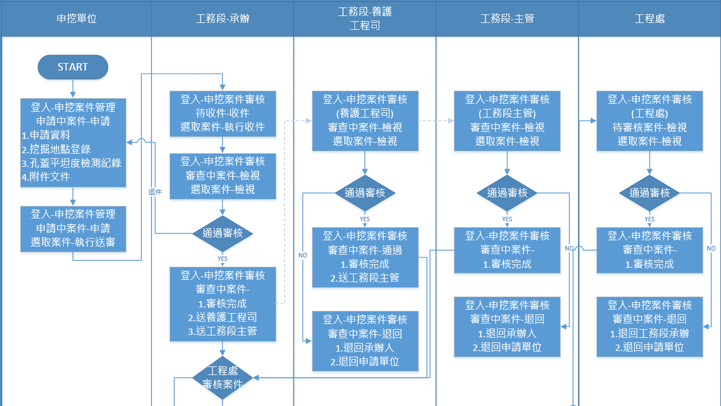
一、申挖管理-功能流程(1/5)
工務段審核(含退件)
承辦人-養護工程司-工務段主管
工程處審核
(含退件)
線上申請
Notes:
依據總局的要求，系統流程一定要經過工務段主管審核

Slide 8
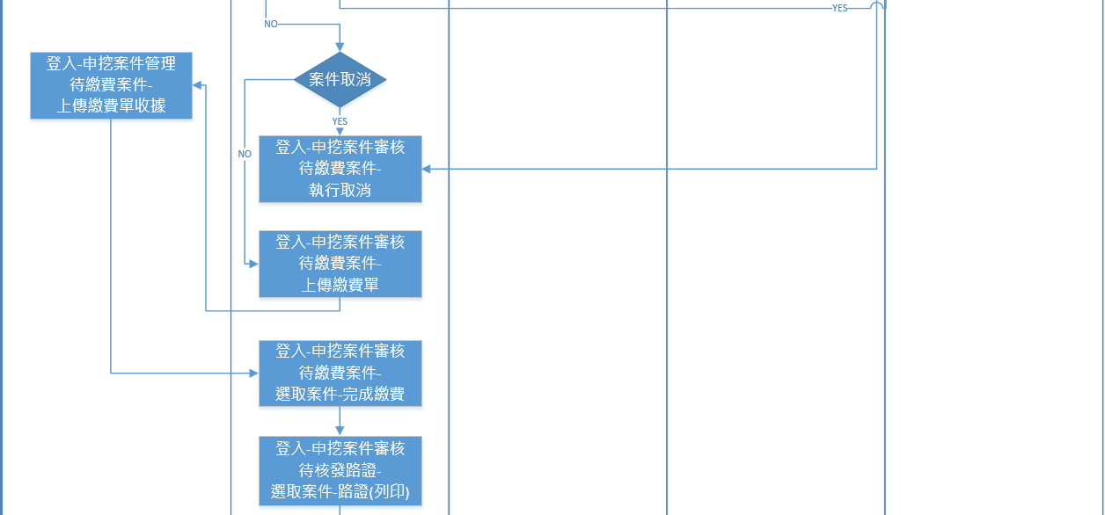
一、申挖管理-功能流程(2/5)
繳費回報
案件取消
產製繳費單
繳費確認
路證核發
Notes:
繳費完成後，因實務上開工時程可能會有延誤，故工務段承辦要做繳費確認，
案件進入已繳費待核發路證的狀態（若超過３０天會被認定未繳費，案件會自動取消…)

Slide 9
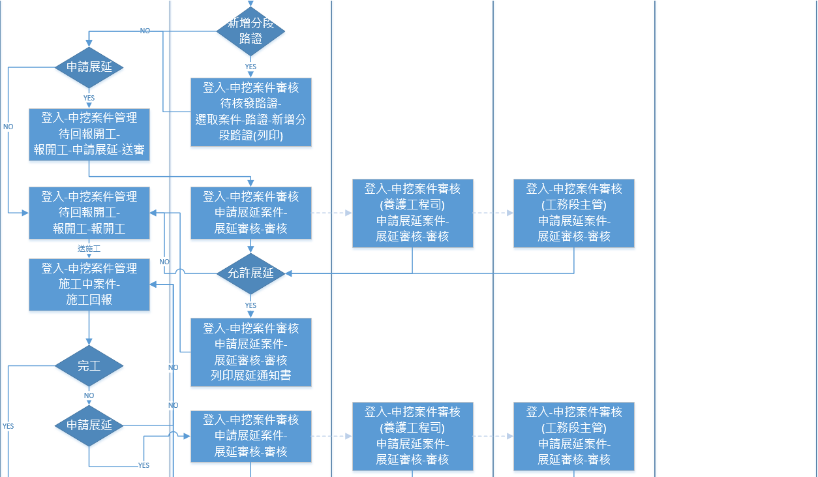
一、申挖管理-功能流程(3/5)
展延申請
分段路證
核發
回報開工
展延審核
施工回報
Notes:
工務段核發路證，廠商開始施作

Slide 10
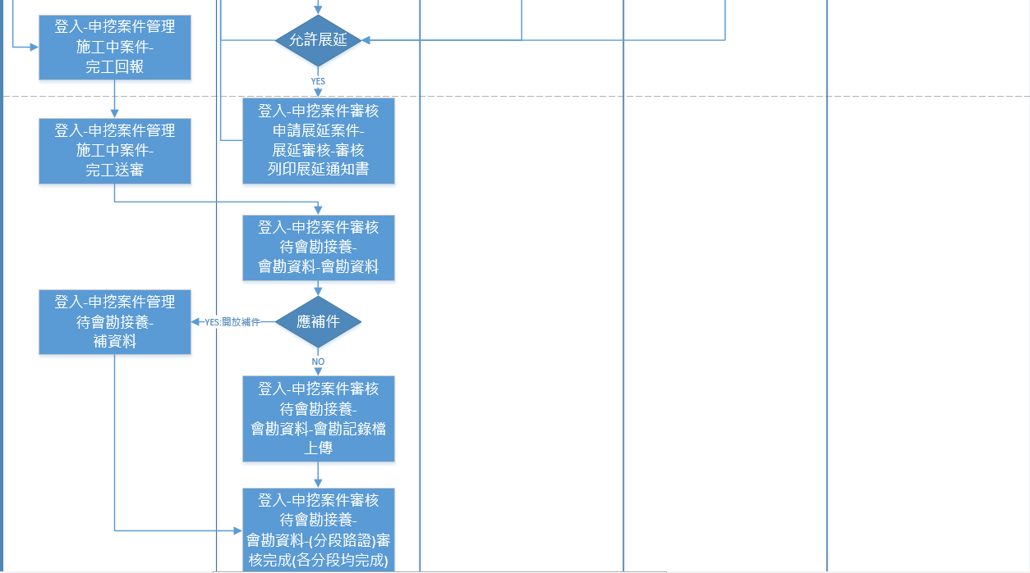
一、申挖管理-功能流程(4/5)
回報完工
完工送審
會勘接養
Notes:
完成後送會勘接養

Slide 11
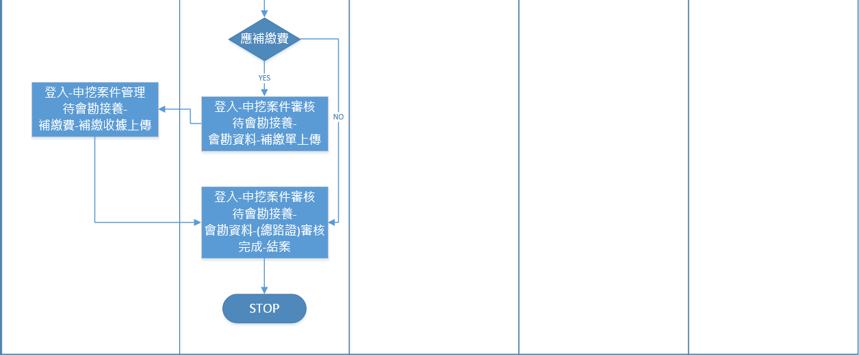
一、申挖管理-功能流程(5/5)
補繳費
結案
Notes:
超挖-補繳費
減挖-退費(不在我們系統)

Slide 12
二、申挖管理操作功能
1.申挖單位操作功能

Slide 13
1.1、申挖單位操作功能階段
階段 | 功能項目
基本功能 | 帳號申請
 | 挖掘案件維護管理
申請繳費 | 挖掘申請
 | 繳費作業-上傳繳費單收據
施工階段 | 回報開工
 | 回報施工進度
 | 回報完工

Slide 14
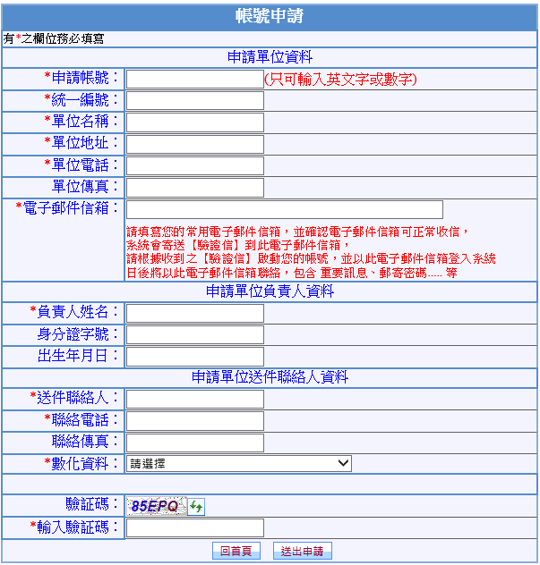
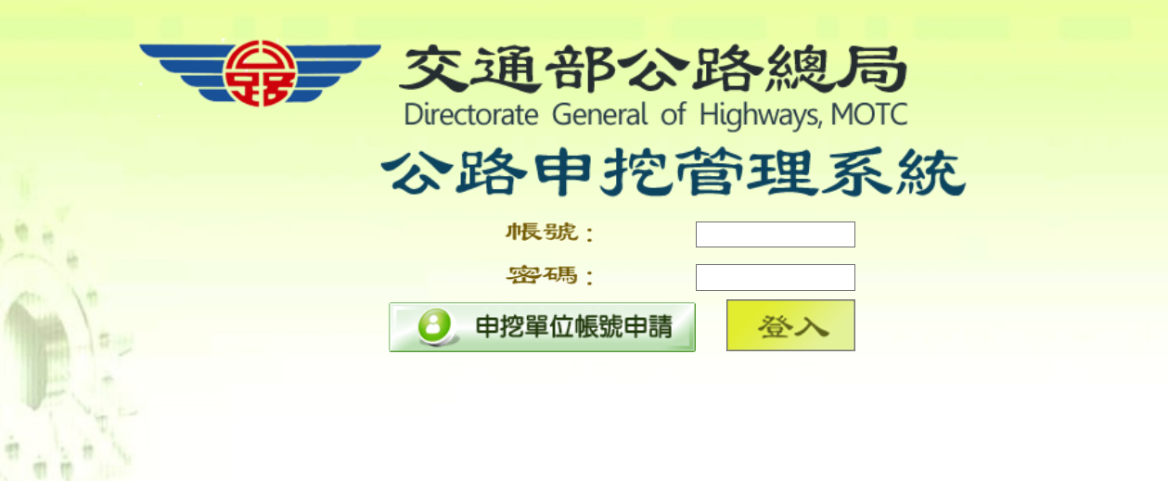
1.2、線上申請帳號
申請表單收集基本資料
提供電子郵件驗證機制
申請表單驗證碼輸入

Slide 15
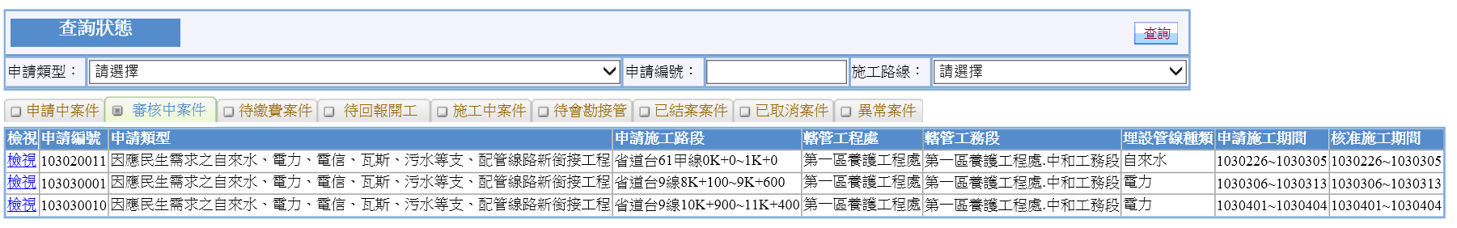
1.3、申挖案件維護
申挖單位申請案件依據執行狀態區分:
申請中案件 : 申請表單填寫後案件狀態
審查中案件 : 申請表單送工務段審查後狀態
待繳費案件 : 工務段審查計價後完成繳費單上傳後並設定為繳費狀態
待回報開工 : 工務段路證核發後狀態
施工中案件 : 完成開工回報後狀態
待會勘接管 : 完成完工回報後狀態
已結案案件 : 工務段審核無缺失並完成缺失後狀態
已取消案件 : 逾期未繳費工務段取消案件狀態
異常案件:符合執行異常狀態案件

Slide 16
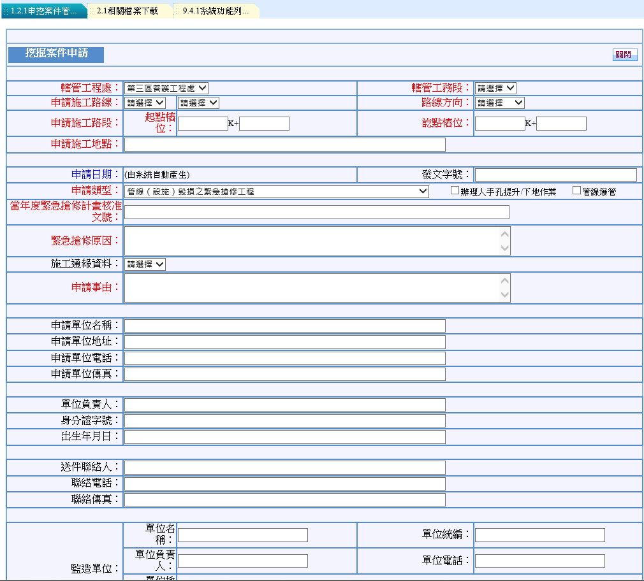
1.4.1、挖掘申請表單
第一步:基本資料輸入
系統依據工程處與工務段轄區篩選縣市別與管轄路線資料
表單部分必填欄位配合申請類型自動控制
申請單位基本資料自動依據帳號申請資料帶出
施工迄日依據案件類別控制期限
若為緊急搶修工程，請註記是否管線爆管

Slide 17
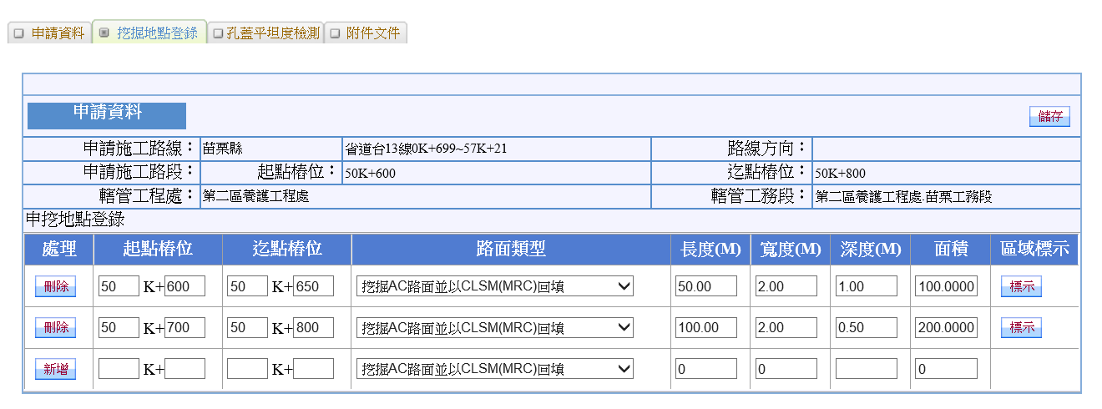
1.4.2、挖掘申請表單
第二步:挖掘地點登錄
配合申挖單位現地挖掘情形提供分段式資料輸入介面。
依據各分段各別填入相關起迄樁號、路面類型與挖掘範圍。
另透過區域標示功能詳細標示挖掘斷面、平面與現地照片。
(解決各單獨標示方法各有缺陷之作法)

Slide 18
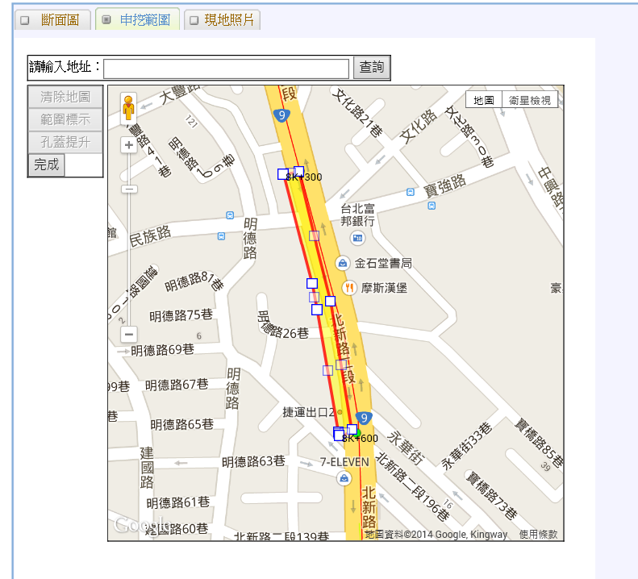
1.4.3、挖掘申請表單
第二步:挖掘地點登錄-申挖範圍平面圖
自動顯示申請表單挖掘地點樁號位置。
結合地圖圖資提供線上標示挖掘範圍。
提供孔蓋提升地點標示。
地圖標示範圍作為便民資訊挖掘地點發佈資料來源。

Slide 19
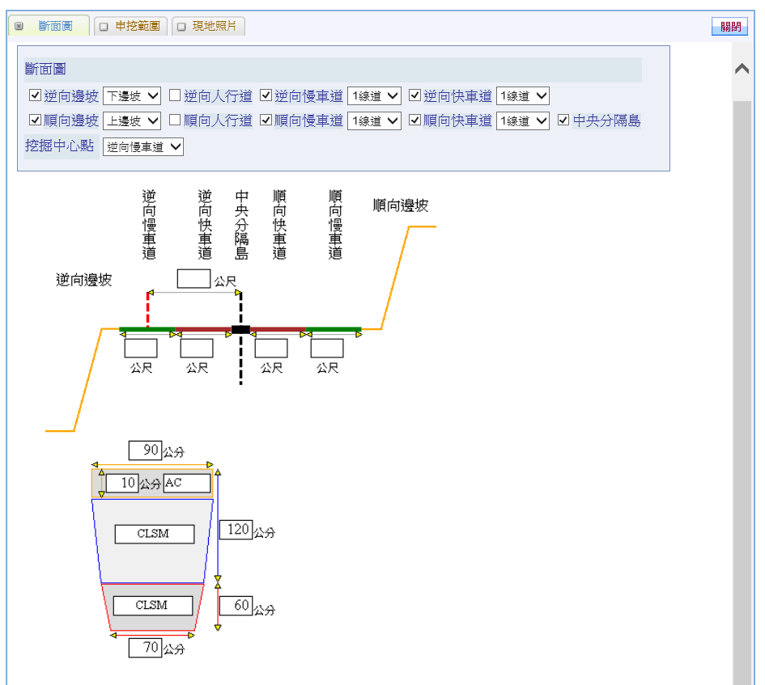
1.4.4、挖掘申請表單
第二步:挖掘地點登錄-斷面圖
線上動態道路斷面圖車道現況標示功能。
配合道路斷面車道資料標示挖掘地點。
提供管溝埋設斷面尺寸標示功能。
Notes:
所有順逆樁車道都要劃，含邊坡和綠帶
(不論在單一或跨車道施作)

Slide 20
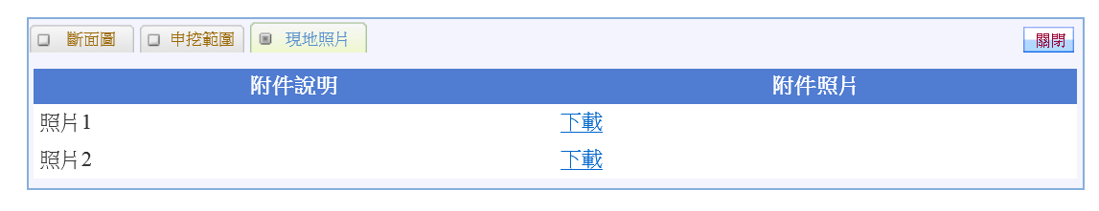
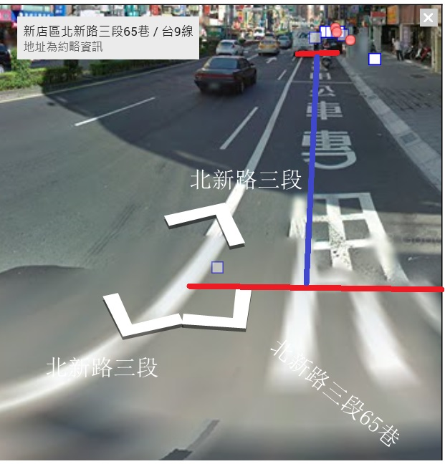
1.4.5、挖掘申請表單
第二步:挖掘地點登錄-現地照片
管線單位拍攝現地照片與進行挖掘範圍編輯。
系統提供照片上傳儲存功能。

Slide 21
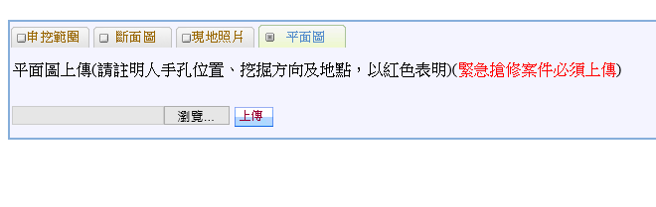
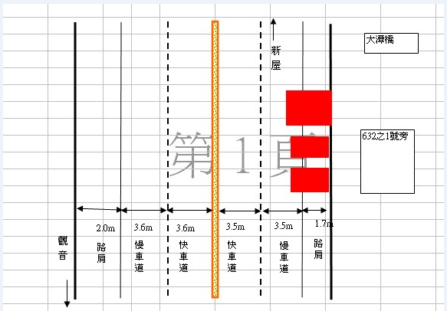
1.4.6、挖掘申請表單
第二步:挖掘地點登錄-平面圖
Notes:
範例大概長這樣
只能上傳jpg格式

Slide 22
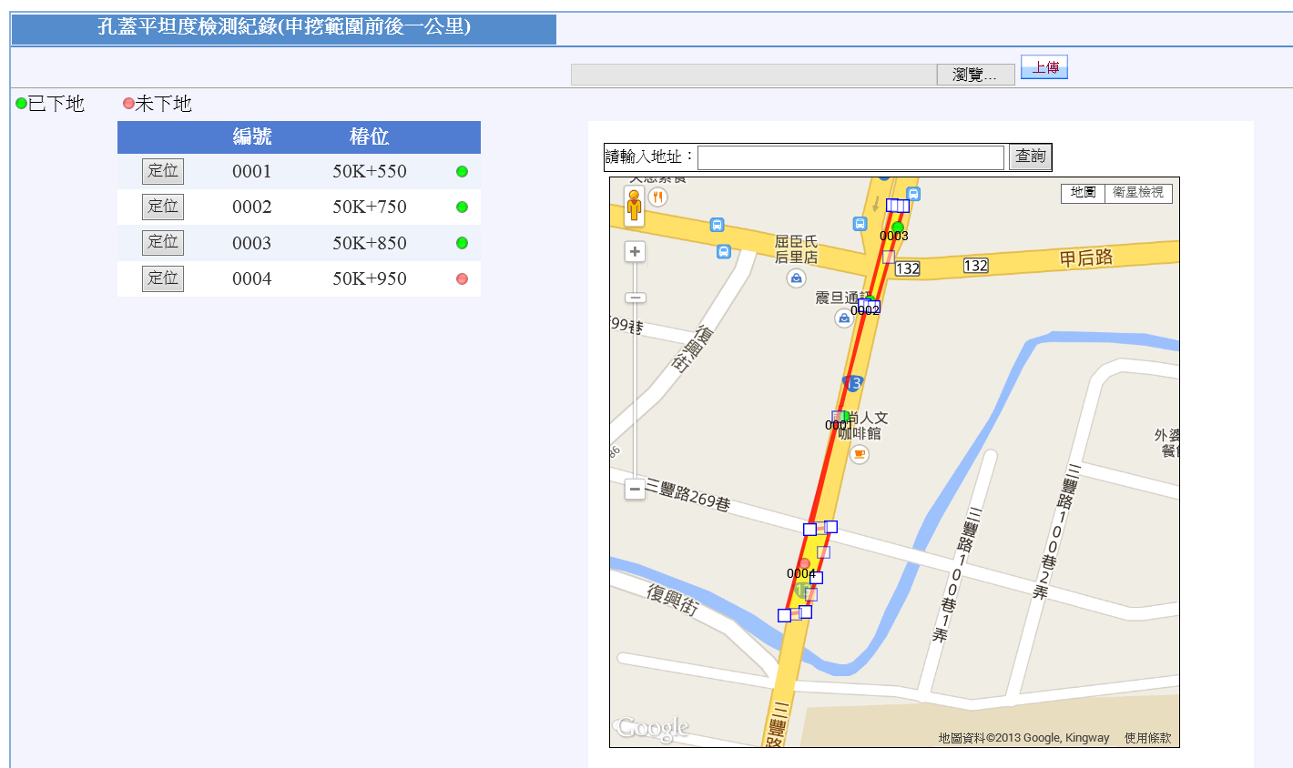
1.4.7、挖掘申請表單
第三步:孔蓋平坦度檢測紀錄
由管線依據上傳EXCEL檔案格式編輯後上傳系統。
系統提供資料展示功能。
配合申挖範圍進行套疊，未下地人孔用紅色標示。
Notes:
申挖路段範圍前後一公里的人手孔資料(系統提供excel檔格式可下載)

Slide 23
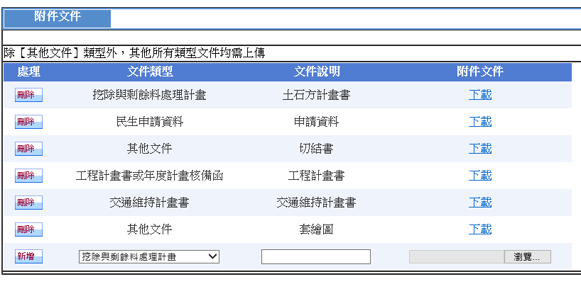
1.4.8、挖掘申請表單
第四步:附件文件
配合各類申請案件應上傳附件檔案進行顯示
提供管線單位應配合需求文件進行上傳。
Notes:
下拉選單所有文件類型都要上傳(除了其他文件不用上傳)，有缺漏即無法送件

Slide 24
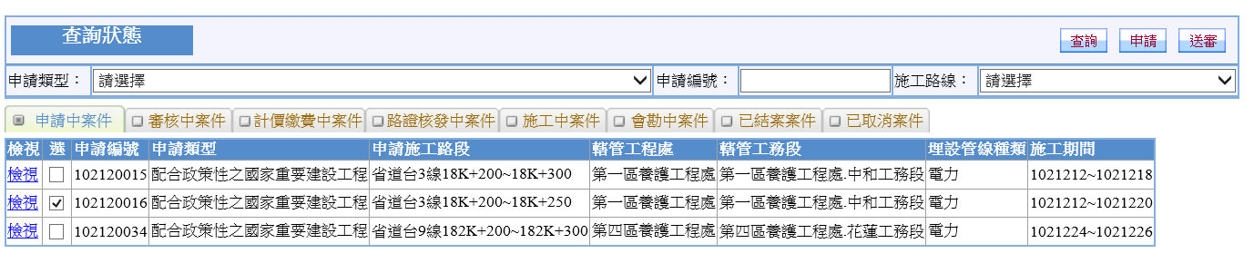
1.4.9、挖掘申請表單
第五步:案件送審-核取案件執行[送審]
Notes:
填完所有資料，勾選後按送審
工務段承辦人才會看得到

Slide 25
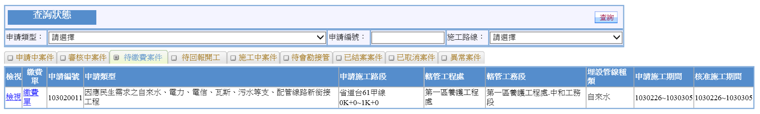
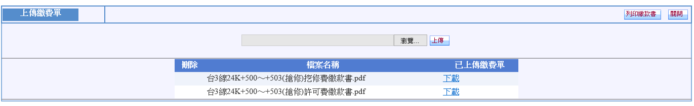
1.5、上傳繳費收據
管線單位於系統下載繳費單至公庫進行繳費。
繳費單收據掃描成電子檔後上傳系統儲存作為完成繳費依據。
Notes:
審核通過後，工務段承辦人會將繳費單上傳至系統
申挖廠商至系統下載繳費單，繳費，並將已繳費收據上傳。

Slide 26
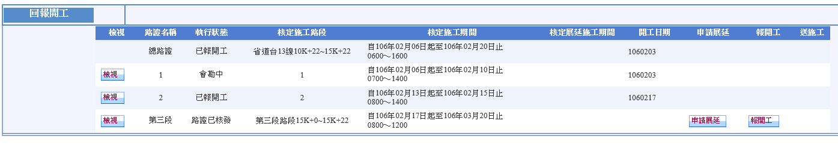
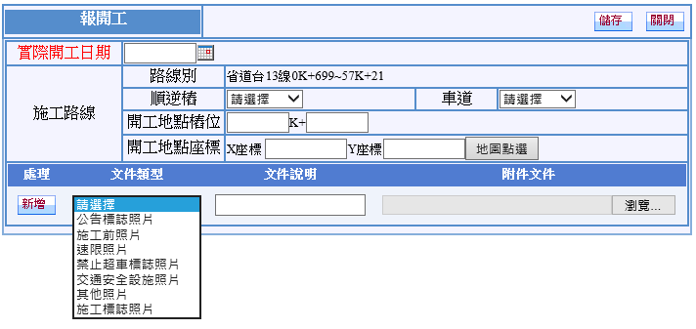
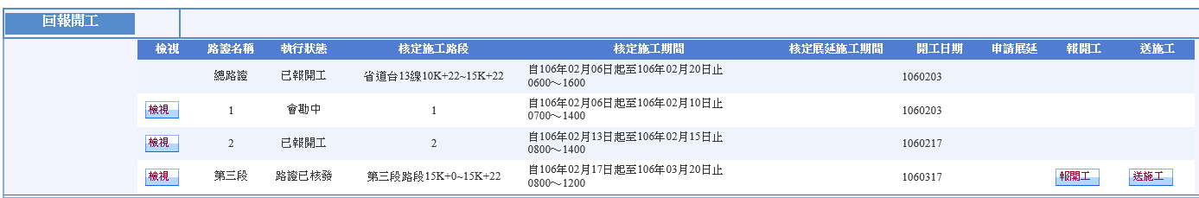
1.6、回報開工
回報開工必要輸入資料內容。
上傳回報開工應傳送之照片檔案。
Notes:
工務段確認繳費後，即進入核發路證階段
廠商取得紙本路證後即可回報開工，填報日期與路段，最重要的是至少上傳一張照片（不論任何類型）

Slide 27
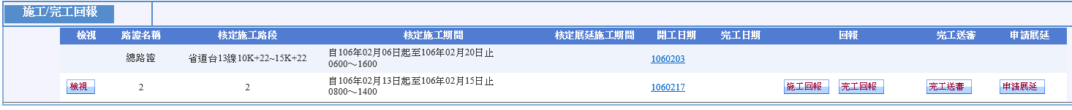
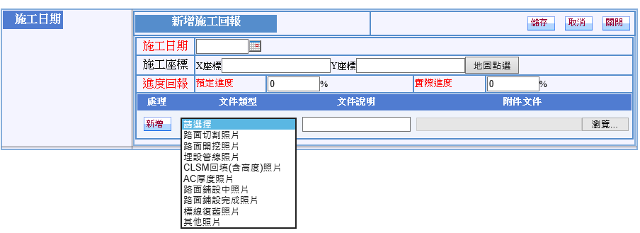
1.7、回報施工進度
依據每日施工進度定期回報。
上傳回報現場施作過程應傳送之照片檔案。
Notes:
施工中:施工日期，進度，最重要的是至少上傳一張照片（不論任何類型）
一定要有施工中紀錄與照片，最後才能送會勘接養

Slide 28
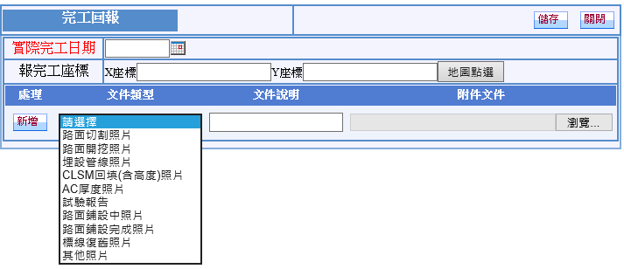
1.8、回報完工
回報完工必要輸入資料內容。
上傳回報完工應傳送之照片檔案。
Notes:
完工:完工日期，座標，最重要的是至少上傳一張照片（不論任何類型）

Slide 29
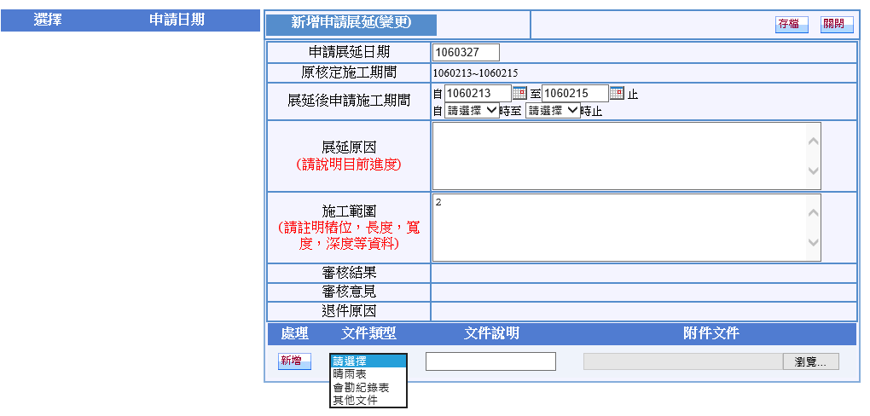
1.9、申請展延
申請展延必要輸入資料內容。
上傳申請展延應傳送之檔案。
Notes:
展延是針對單一路證展延，不是針對申挖案件進行展延。
一個申挖案件有多個路證就要看是展延哪一個單一路證。

Slide 30
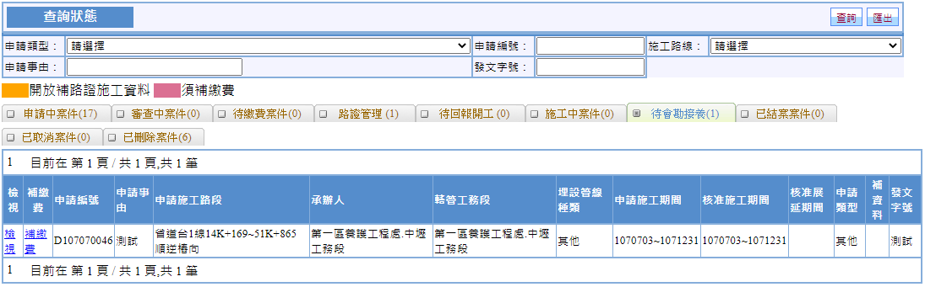
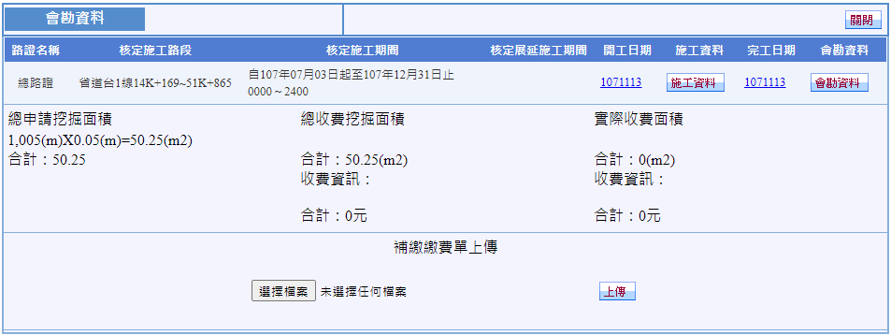
1.10、補繳繳費單
Notes:
送會勘接養後
超挖-補繳費
減挖-退費

Slide 31
二、道路挖掘資訊發佈縣市介接欄位
中文名稱 | 欄位格式
縣市別 | 文數字
路線別 | 文字
路線方向 | 文字
起點樁位 | 數字
起點里程 | 數字
終點樁位 | 數字
終點里程 | 數字
核准路證編號 | 文字
核准施工起日 | 日期
核准施工迄日 | 日期
核准施工時段 | 文字
中文名稱 | 欄位格式
申請事由 | 文字
核准申挖面積(m2) | 數字
申挖單位 | 文字
申挖單位聯絡人 | 文字
申挖單位聯絡電話 | 文字
施工單位 | 文字
施工單位聯絡人 | 文字
施工單位聯絡電話 | 文字
施工照片 | 二進位
施工地點範圍座標 | 文字
提供web services發佈服務功能
Notes:
發佈現在申挖中的案件給各縣市政府接介

Slide 32
公路申挖管理系統操作說明課程
參、互動交流

Slide 33
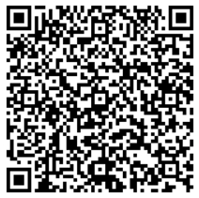
下載網址與連絡方式
教育訓練教材網址：
聯絡電話：
謝易軒 工程師
(02)2698-2989 分機 03347
EMAIL：
03347@cpc.org.tw

Slide 34


